Slide 1
Bronnen en onderzoeksvragen
PWS havo 4 - dinsdag 23 mei 2017

Slide 2

Inhoud lesuur
Wat zijn bronnen?
Waar gebruik je bronnen voor?
Het zoeken van bronnen
Geschikte bronnen
Bronnen in het profielwerkstuk

Slide 3
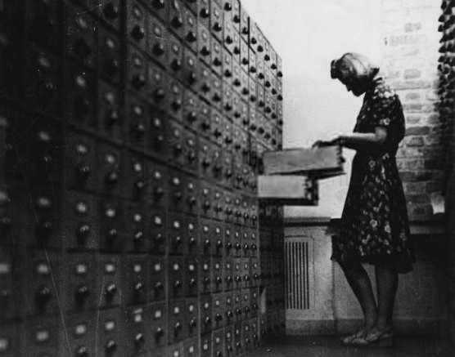
Wat zijn bronnen?
Brainstorm met de klas

Slide 4
Wat zijn bronnen?
Artikelen van websites
Artikelen uit kranten en tijdschriften
Interviews met deskundigen
Boeken
Onderzoeksrapporten
Proefschriften

Slide 5


Waar gebruik je bronnen voor?
Achtergrondinformatie / context
Theoretisch kader
Het leveren van bewijs
Verschillende inzichten

Slide 6
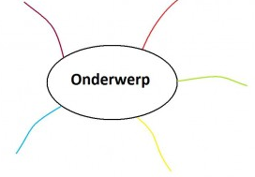
Het zoeken van bronnen
Bedenk eerst → Wat voor soort informatie heb ik nodig?
1: oriënteren via zoekmachines
2: verzamelen / noteren
3: selecteren / verfijnen / uitbreiden

Slide 7
Betrouwbaar of niet?
Autoriteit:
Van welke organisatie of instelling komt de informatie? Wat zegt dat over de kwaliteit?
Wie is de schrijver van de informatie? Is hij deskundig?
Inhoud:
Voor welke doelgroep is de informatie geschreven?-
Bevat de bron vooral feiten of meningen?
Is de informatie volledig? Worden alle invalshoeken
benaderd?
Welke bronnen heeft de schrijver gebruikt?
Is het artikel recent gepubliceerd?

Slide 8
Verwerking bronnen
Geen knip- en plakwerk!
Vat de tekstdelen die je kunt gebruiken in je onderzoek samen in eigen woorden!
Je krijgt een lelijke, onsamenhangende tekst waarmee je niet laat zien dat je inzicht hebt in de stof.
Je pleegt plagiaat als je teksten van anderen overneemt zonder bronvermelding.
Onderdeel beoordeling!

Slide 9

Verwerking bronnen
Zoals je bij Nederlands geleerd hebt
Werk bij elke verwerkte bron met een voetnoot
Houd een complete literatuurlijst bij en voeg deze als bijlage toe aan je profielwerkstuk

Slide 10
DUS
Noteer altijd de complete bronvermelding
Verwoord de tekst zo mogelijk in eigen woorden
Werk per vermelde bron met een voetnoot
Werk met een complete alfabetische literatuurlijst als bijlage

Slide 11

Onderzoeksvragen
5 eisen voor een goede hoofdvraag
Niet te globaal / wees concreet
Duidelijk afgebakend / wees precies
Eenduidig / houd het beperkt
Haalbaar / 80 studielasturen
Open vraag / geen ja- of nee-antwoord

Slide 12

Deelvragen
5 eisen voor goede deelvragen
Ondersteunend bij de hoofdvraag / ondergeschikt
Logische volgorde / wat moet eerst?
Geen overdaad aan deelvragen / wat heb je echt nodig?
Dezelfde eisen als de hoofdvraag
-Niet te globaal
- Duidelijk afgebakend
- Eenduidig
- Haalbaar
- Open vraag

Slide 13
Opdracht
1. Vorm een duo of trio
2. Kies één van de volgende onderwerpen:
cola – pandaberen – straatnamen – breakdance
3. Formuleer bij het gekozen onderwerp:
Een hoofdvraag en drie deelvragen
4. Verzin een te gebruiken bron, denk aan: auteur, publicatiedatum, titel, bron.
5. Formuleer bij de bedachte bron
een perfecte voetnoot (gebruik het
document zoals uitgedeeld)

Slide 14
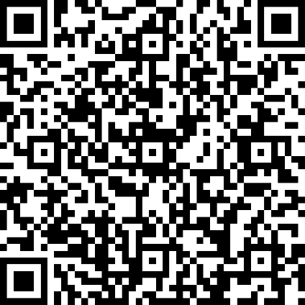
Huiswerkopdracht
- Kies een partner. Wil je graag in een drietal werken en heb je hier gegronde argumenten bij? Mail mevr. Musters via m.musters@hethooghuis.nl
- Kies samen een onderwerp voor het pws en koppel dit aan een vak
- Kies ook een (onderwerp en) vak dat je als tweede keus zou willen
gebruiken
- Schrijf je via de link in de studiewijzer in voor twee vakken of gebruik de QR-code. Per tweetal hoeft het formulier één keer ingevuld te worden.
- Doe dit uiterlijk woensdagmiddag 24 mei om 17.00uur.
https://forms.office.com/Pages/ResponsePage.aspx?id=rMbMeBttBkOxYJaq8jnfYSGUBNG5skVEt5KpFN2eY25UQVpYM0tKOEE1N1RUU1lJRVhDWThSVzlLVC4u

Slide 15
Vanaf volgende week
Indeling in nieuwe groepen: je wordt geplaatst bij de begeleidende docent.
Je gaat werken aan de eerste stappen van je pws
Voor de zomervakantie beoordelingsmoment 1

